Slide 1

Визначаю будову слова
Українська мова
3 клас. Розділ 3.
Досліджую будову слова.
Урок 47

Slide 2

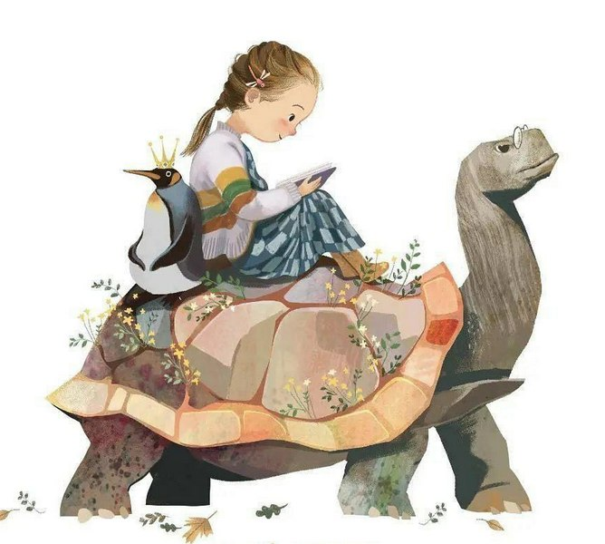
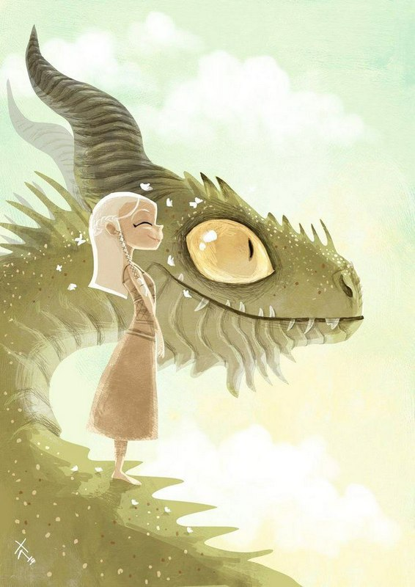

Налаштування на урок «Моя тваринка»
Розглянь зображення. Вибери одне з них і розкажи, яка інформація стосується саме тебе.

Slide 3
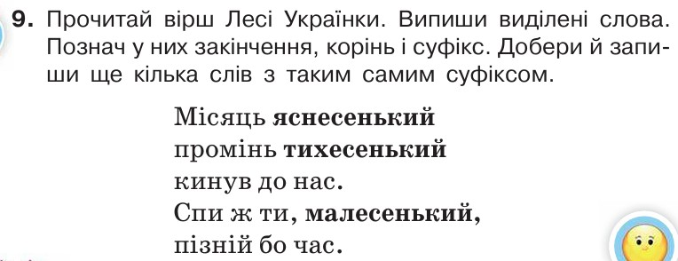

Перевіримо домашнє завдання
Що таке суфікс?
Чи можна назвати спільнокореневими словами рік і ріка, річ і річка? Доведіть (так/ні).
Підручник.
Сторінка
67

Slide 4

Ми будинок будували і будову слів вивчали.
У будинка є фундамент, а у слова є основа.
Двері — вхід, про це всі знають.
В слові ж корінь визначають.
Перед входом східці чи поріг,
Щоб спинитись кожен міг.
Префікс перед коренем ступає,
Нове слово промовляє.
Ну а суфікс, як дашок, слово пестить, уточняє.
Так ось творяться слова, наче пісенька нова.
А закінчення, як дим, то з’являється, а то зникає ... Ох і весело ж із ним. Добре жити в домі тім.
Визначте частини слова
Закінчення
Суфікс
Східці
Префікс
Корінь
Основа

Slide 5

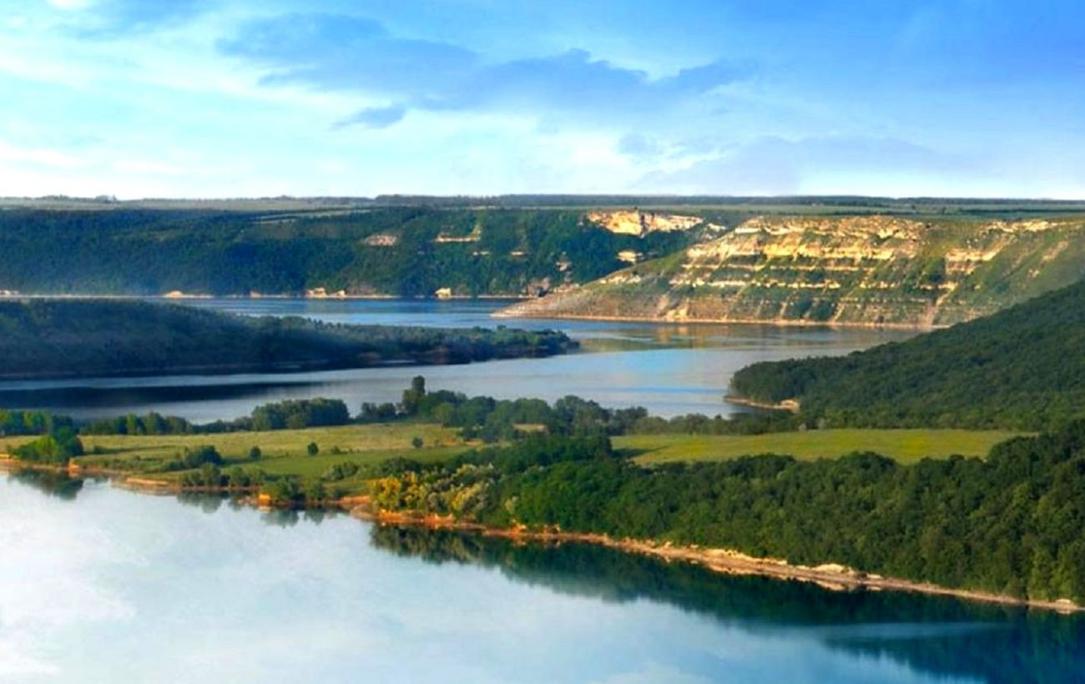
Повідомлення теми уроку
Сьогодні на уроці ми побуваємо на Шацьких озерах на Волині.
Будемо визначати будову слова

Slide 6







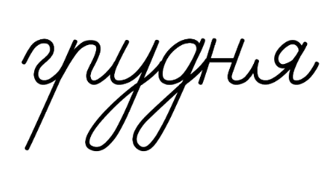



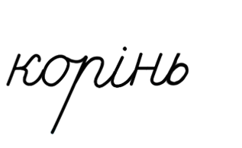
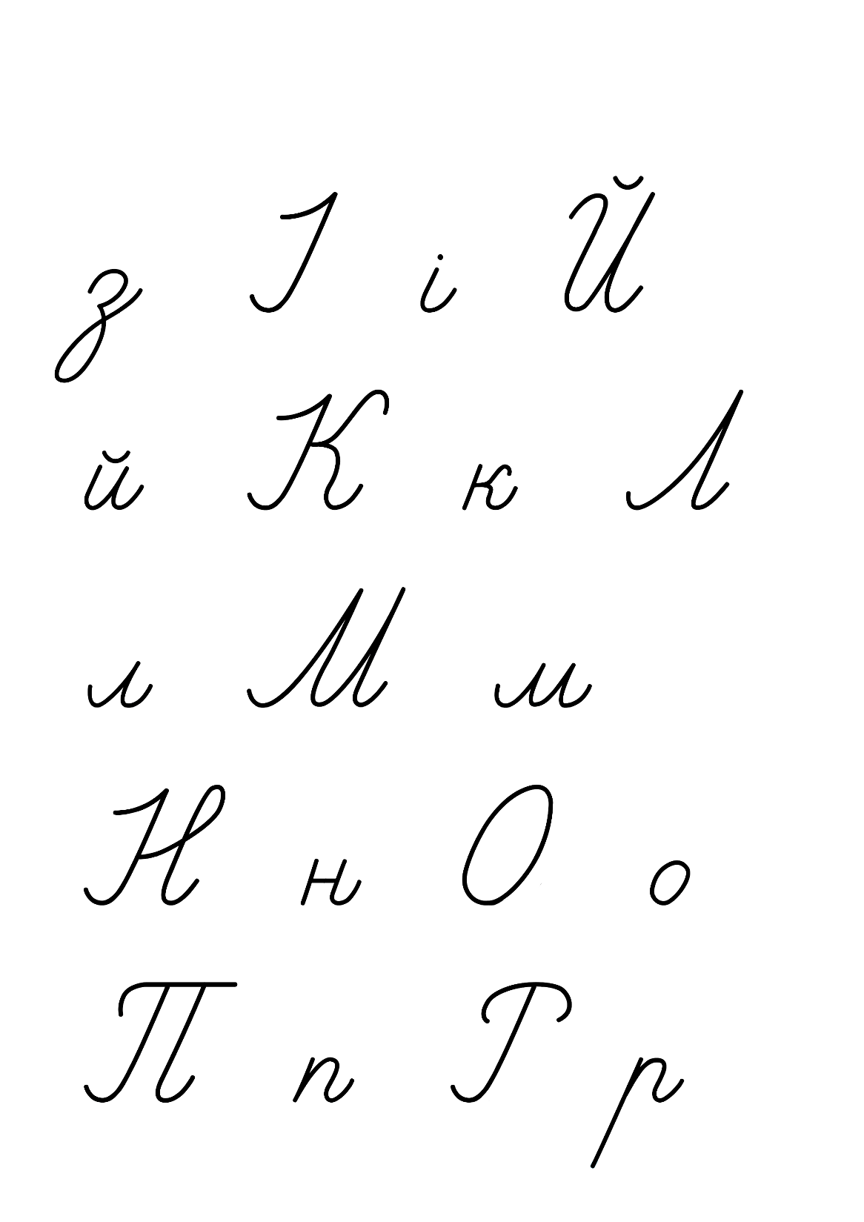
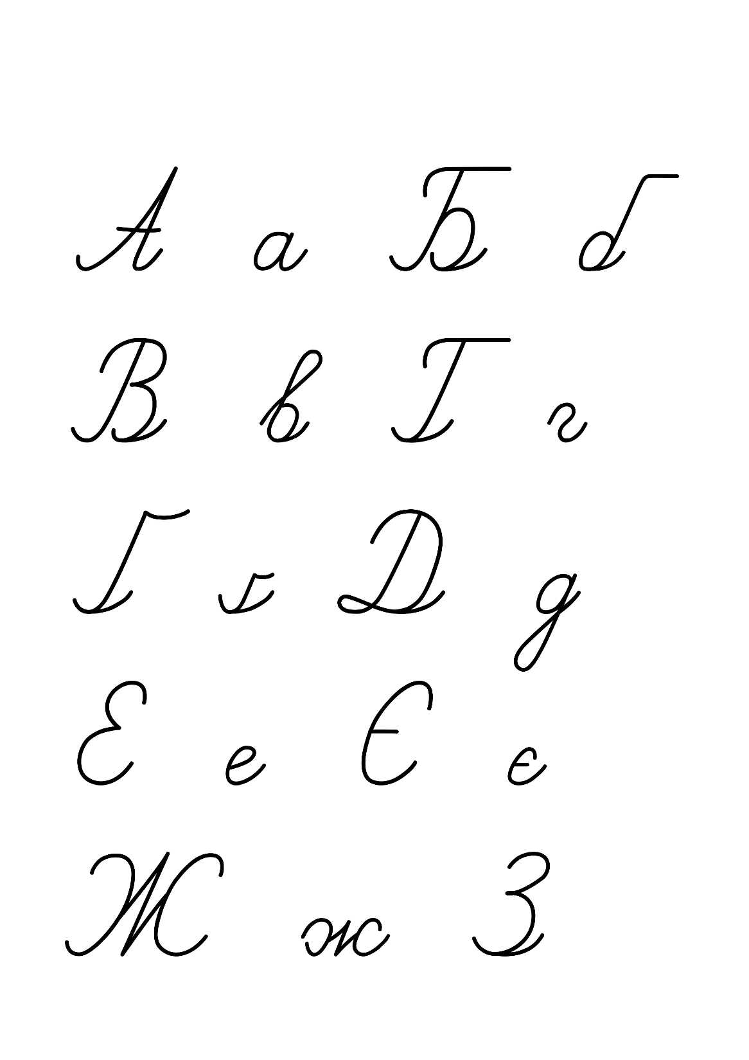
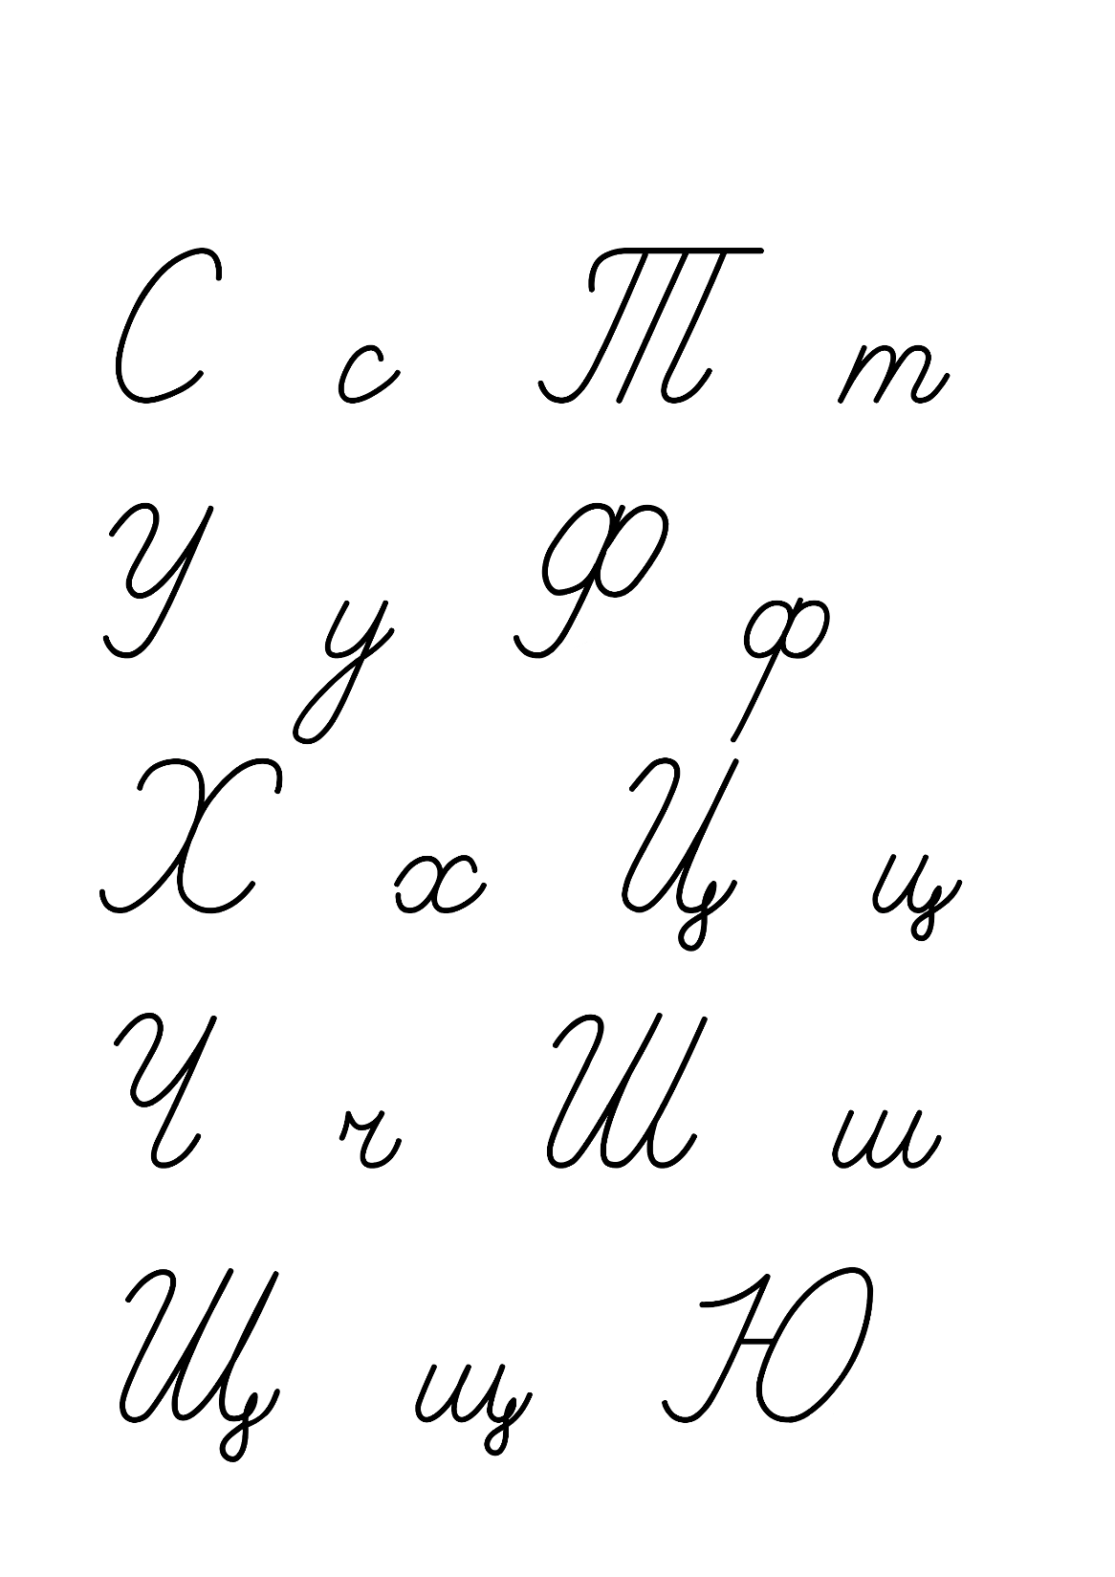


Хвилинка каліграфії
Прочитайте і запишіть слова. Що вони позначають?

Slide 7

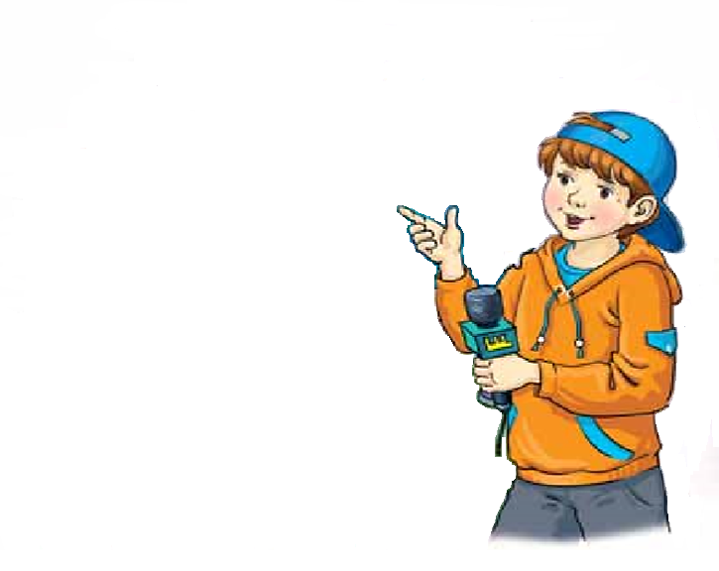
Допоможи Щебетунчикові знайти слова за поданою схемою
Випиши їх. Познач частини будови.
Морозний, беззвучний, лісник, роздуми, підводний, снігурі, посадка.
Перевір свою роботу
Беззвучний, підводний, посадка.
До яких асоціацій спонукають ці слова?
Чи бували в лісі взимку? А як узимку почуваються тварини?
Підручник.
Сторінка
67

Slide 8

Розбери за будовою подані слова
Сестричка, братик, друг, подружка.
Скористайся підказкою Ґаджика.
Розібрати слово за будовою — означає позначити всі частини будови, які в ньому є: закінчення, основу, корінь, префікс, суфікс.
Підручник.
Сторінка
67

Slide 9

Утвори від поданих слів спільнокореневі за допомогою суфікса -н-
Запиши утворені пари слів. Що цікавого є в утворених словах? Розбери їх за будовою.
Зразок: бетон – бетонний.
День –
осінь –
сон –
кінь –
туман –
денний
осінній
сонний
кінний,
туманний
Підручник.
Сторінка
67

Slide 10
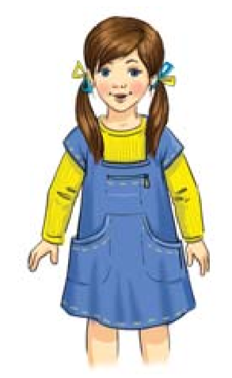
Прочитай вірш. Придумай заголовок.
Випиши спільнокореневі слова. Розбери їх за будовою. Поясни, як утворилося кожне слово.
У веселому танку крутяться сніжинки.
Як снігурка у вінку молода ялинка.
На калині снігурі спочивати сіли.
Хуртовини снігові все сніжком покрили.
Валентина Бутрім
Підручник.
Сторінка
68

Slide 11
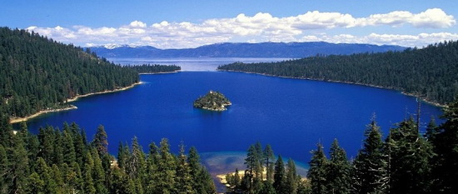
Прочитайте, де побували друзі.
На Волині поблизу міста Шацьк розташовані Шацькі озера. Узимку вони покриваються міцним шаром льоду і перетворюються в прекрасну ковзанку. Тут можна покататися на ковзанах. Але значно цікавіше — на буєрах. Це вітрильник на ковзанах.
Що нового ви дізналися з цього тексту?
Випишіть з тексту виділені слова в колонку.
Підручник.
Сторінка
68

Slide 12
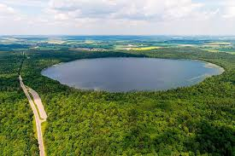
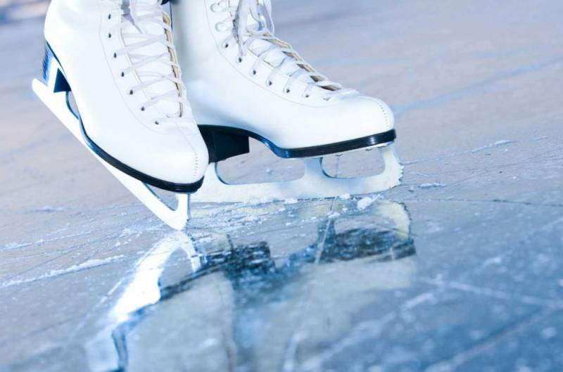
Добери до кожного споріднене
Розбери їх за будовою.
озера -
прекрасну -
ковзанку -
озерце
красуня
ковзани
Підручник.
Сторінка
68

Slide 13
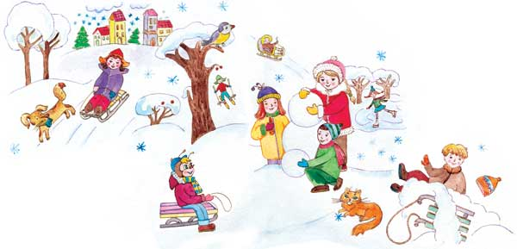
Які зимові розваги подобаються тобі? Чому?
Склади про це текст (3–4 речення)
Взимку мені дуже подобається кататися на санчатах з гірки. Також можна кататись на ковзанах, лижах. Коли багато снігу, граємось в сніжки і ліпимо снігову бабу.
Підручник.
Сторінка
68

Slide 14
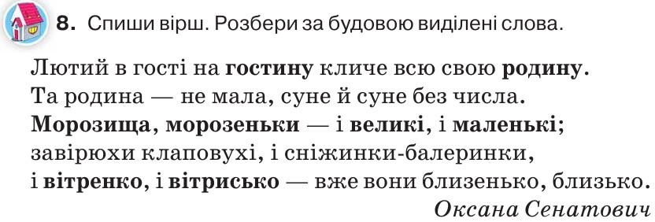
Пояснення домашнього завдання
Підручник.
Сторінка
68

Slide 15
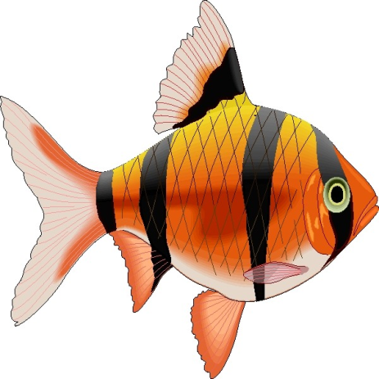



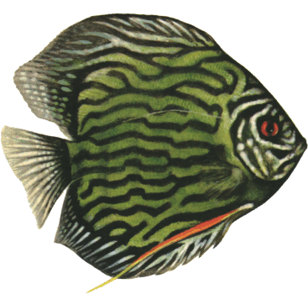
Підсумок уроку. Рефлексія
Яку тему вивчали на уроці?
Яка головна частина слова?
Яка роль в слові закінчення, префікса, суфікса?
Яку частину слова виділяємо першою при розборі за будовою?
Час пролетів непомітно
Непотрібна інформація
Не все зрозуміло
Працювалось легко
Корисна інформація

